Slide 1
BidYourAuction
PL5
Base de Dados
2020/2021

Slide 2



Team
Ana Rita Lapão Rodrigues
2018284515
analr@student.dei.uc.pt
Bruno Ricardo Leitão Faria
2018295474
brunofaria@student.dei.uc.pt
Dylan Gonçalves Perdigão
2018233092
dgp@student.dei.uc.pt

Slide 3
Breve descrição do projeto
O principal objetivo deste projeto consiste em simular leilões online. Estes iniciam-se quando um vendedor define um determinado artigo, preço mínimo e os momentos de início e fim.
Os compradores podem realizar licitações até à data de término do leilão, escrever mensagens em um mural e, caso tenha feito uma licitação, ser notificado caso o leilão seja cancelado ou a licitação for ultrapassada.
Para além de compradores e vendedores, podem existir administradores que podem banir utilizadores, cancelar leilões e obter estatísticas da aplicação.

Slide 4
Operações, transações e conflitos
Para leilões, licitações, pessoas e mensagens
Inserção
Remoção
Atualização
Seleção
Para licitações
Controlo de transações para evitar conflitos
Licitações ao mesmo tempo (anular a segunda e enviar notificação)

Slide 5
Potencial solução
No login é distinguido utilizador normal de um administrador
Leilão com histórico de versões das suas descrições textuais identificadas pelo ID do leilão e sua versão
Qualquer pessoa, inclusive administradores, podem escrever no feed de mensagens referente a um leilão
Notificações atribuídas a todos os compradores que tenham licitação ultrapassada num determinado leilão ou caso este seja cancelado
Relacionamentos que permitem identificar qual administrador cancelou determinados leilões ou baniu pessoas

Slide 6
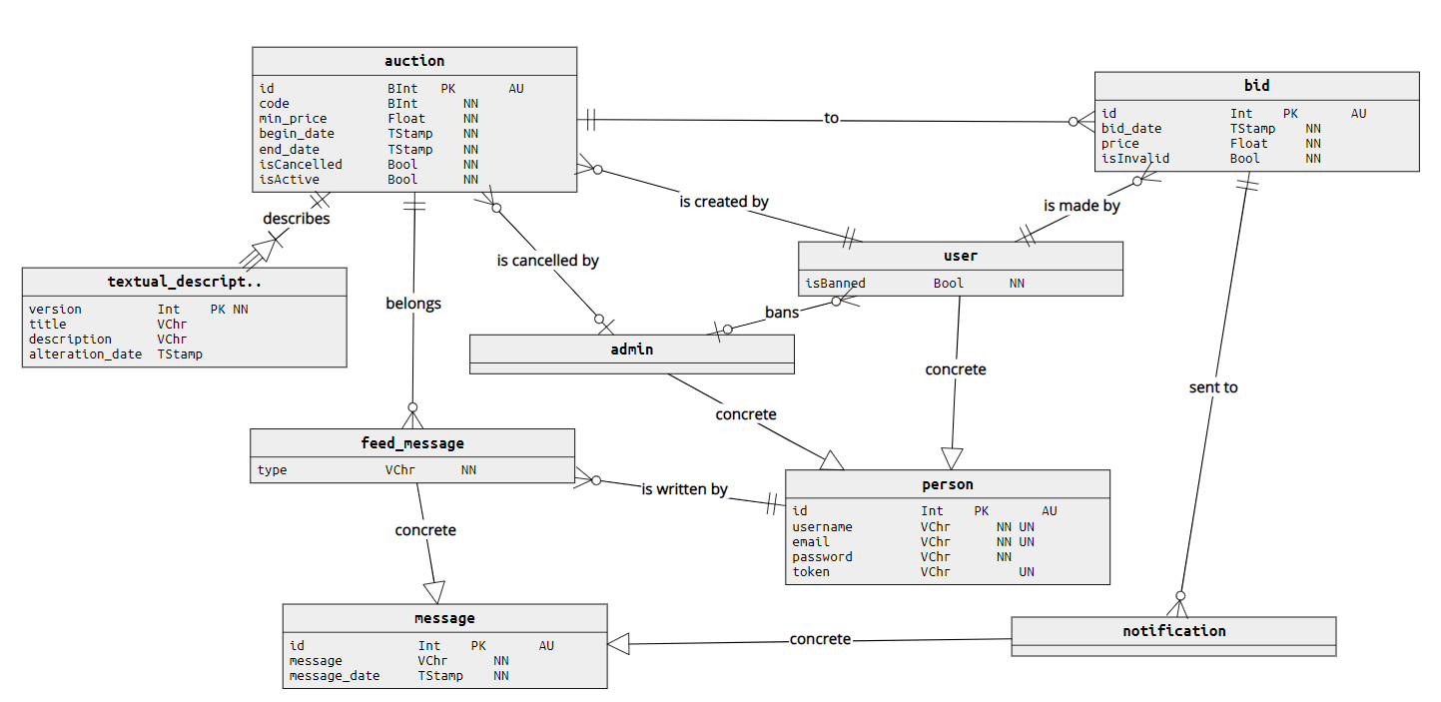
Diagrama de entidade e relacionamento
Pessoas
Utilizadores
Administradores
Leilões
Descrições textuais
Licitações
Mensagens
Mensagens do feed
Notificações

Slide 7
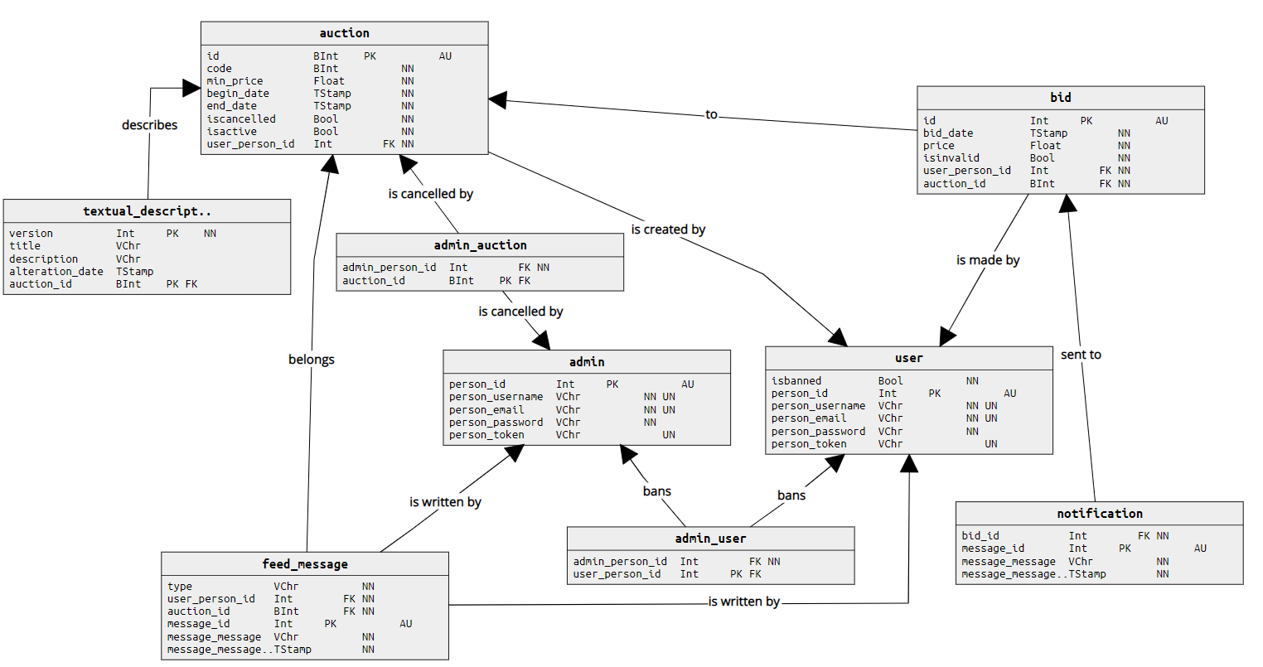
Modelo relacional de dados
Administrador-Leilão
Rel. quem cancelou um leilão
Administrador-Utilizador
Rel. quem baniu um utilizador

Slide 8





Tecnologias base
Docker
Django / Flask
PostgreSQL
psycopg2
Python 3.9.4
Linguagens de Programação DBMS, Bibliotecas e Frameworks

Slide 9
Planeamento
Início a 19/04/2021
Cada semana são desenvolvidas 3 funcionalidades (1 p/ P.)
Exceção da última semana dedicada a artefactos
Entrega a 31/05/2021

Slide 10
Escalonamento de tarefas
19/04/2021
Registo de utilizadores
Autenticação de utilizadores
Criar um novo leilão
26/04/2021
Listar todos os leilões existentes
Pesquisar leilões existentes
Consultar detalhes de um leilão
03/05/2021
Listar todos os leilões em que o utilizador tenha atividade
Efetuar uma licitação num leilão
Editar propriedades de um leilão

Slide 11
Escalonamento de tarefas
10/05/2021
Escrever mensagem no mural de um leilão
Entrega imediata de notificações a utilizadores
Notificação de licitação ultrapassada
17/05/2021
Término do leilão na data, hora e minuto marcados
Um administrador pode cancelar um leilão
Um administrador pode banir permanentemente um utilizador
Um administrador pode obter estatísticas de atividade na aplicação
24/05/2021
Manual de utilizador
Manual de instalação
Modelo ER e de dados
Plano de desenvolvimento

Slide 12
Divisão
Uma tarefa por semana por elemento do grupo
No caso de tarefas mais simples/curtas, o aluno ajuda um dos colegas e/ou avança nas tarefas da semana seguinte

Slide 13

Questões

